Slide 1
ZACZYNAMY 8:15
PRZYGOTUJCIE SWOJE IDE
POBIERZCIE Z REPO KOD NA DZISIEJSZE ZADANIA DO WYKONANIA: https://github.com/zzpj/solid2021

Slide 2
Clean code & solid
Edycja 2021

Slide 3
AGENDA
Clean code
Dług technologiczny
Refaktoring
Dobre praktyki projektowe i architektoniczne oprogramowania
KISS
DRY
YAGNI
SOLID

Slide 4
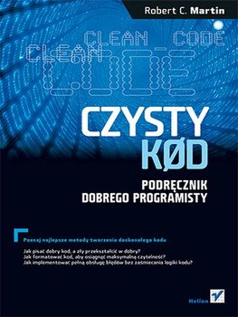
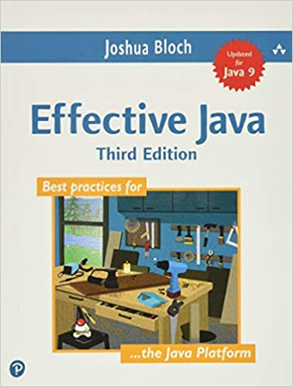
POLECANA LISTA LEKTUR

Slide 5
ROZGRZEWKA
Po co mamy tworzyć Clean Code?
Aby szybko i łatwo dało się go przeczytać i zrozumieć!
Nawet tak banalna rzecz jak formatowanie ma duży wpływ na czytelność.
Technicaldebtisaneologisticmetaphorreferringtotheeventualconsequencesofpoorsystemdesign,softwarearchitectureorsoftwaredevelopmentwithinacodebase.Thedebtcanbethoughtofasworkthatneedstobedonebeforeaparticularjobcanbeconsideredcompleteorproper.Ifthedebtisnotrepaid,thenitwillkeeponaccumulatinginterest,makingithardtoimplementchangeslateron.Unaddressedtechnicaldebtincreasessoftwareentropy.Asachangeisstartedonacodebase,thereisoftentheneedtomakeothercoordinatedchangesatthesametimeinotherpartsofthecodebaseordocumentation.Theotherrequired,butuncompletedchanges,areconsidereddebtthatmustbepaidatsomepointinthefuture.Justlikefinancialdebt,theseuncompletedchangesincurinterestontopofinterest,makingitcumbersometobuildaproject.Althoughthetermisusedinsoftwaredevelopmentprimarily,itcanalsobeappliedtootherprofessions.

Slide 6
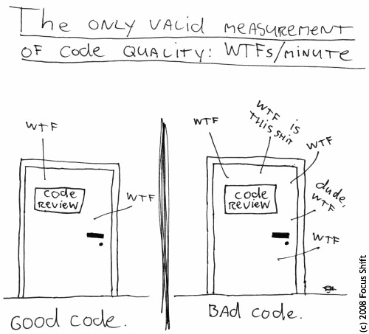
Clean code
Kod źródłowy jest i będzie podstawowym BUDULCEM projektów informatycznych.
Czysty kod jest łatwy do czytania, zrozumienia i rozwijania. Czysty kod powoduje, że rozwijanie oprogramowania jest przewidywalne i zwiększa jakość tworzonego produktu.
Czysty kod to kod:
Czytelny (samoopisujący się, zgodny ze wzorcami)
Oczywisty dla innych programistów
Nie zawiera duplikacji
Nie zawiera zbędnych komentarzy kodu
Ma odpowiednią strukturę
Testowalny (i zawiera testy jednostkowe)
Bardziej niezawodny

Slide 7
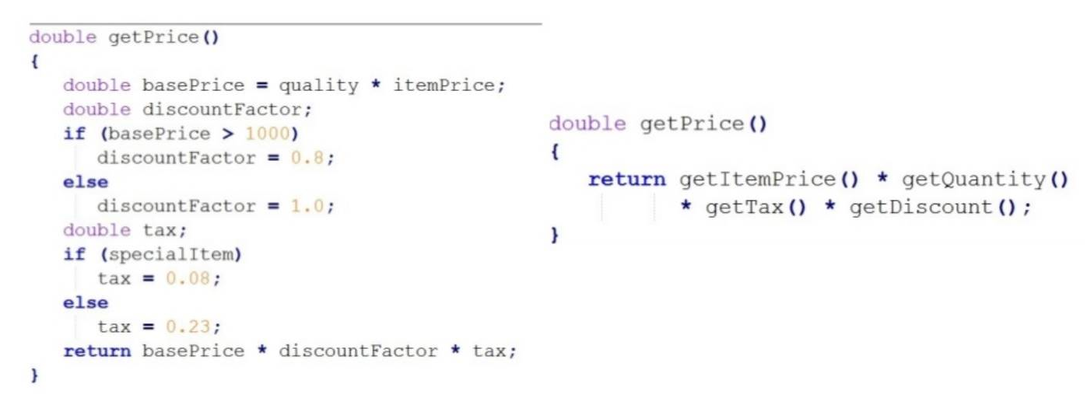
Czytelny kod
Programista 90% czasu spędza na czytaniu kodu !
Dobry kod umożliwia pracę zespołową.
Każdy z nas chce pracować z czytelnym kodem.

Slide 8
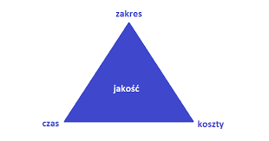
KOSZTY W PROJEKCIE
Clean Code ma duży wpływ na koszty projektu! Dlatego obie strony (IT i Biznes) powinny być nim zainteresowane.
Koszt projektu = Koszt wytworzenia + Koszt utrzymania
Koszt utrzymania = Koszt zrozumienia + Koszt modyfikacji + Koszt testowania + Koszt wdrażania

Slide 9
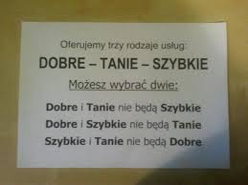
PODEJŚCIA DO REALIZACJI PROJEKTU
Zakładając, że zakres jest stały często manipuluje się kosztami (wielkość zespołu) i czasem, co ma duży wpływ na jakość kodu i przekłada się na jedno z podejść do realizacji projektu:
Jakkolwiek, byle szybko i tanio
....
Porządnie, ale w odpowiednim czasie i kosztach

Slide 10
DŁUG TECHNOLOGICZNY
Analogia do długu finansowego:
W krótkim okresie czasu dług może być korzystny – szybki dostęp do dodatkowych środków finansowych
Do momentu spłaty naliczane są odsetki
Szybsza spłata zmniejsza koszt kredytu
Trzeba mieć świadomość istnienia długu technologiczne (uświadamiać także managerów ☺ ) i ciągle go spłacać, gdyż im większy dług tym wyższe koszty wprowadzania zmian, większa awaryjność oprogramowania czas ich usuwania jak również niższe morale zespołu

Slide 11

DŁUG TECHNOLOGICZNY W PROJEKTACH INFORMATYCZNYCH
Niska jakość kodu źródłowego:
Nazewnictwo
Nieczytelny kod (także duża ilość komentarzy)
„Hardcodowanie”
Duplikacje
Nieprzestrzeganie „dobrych praktyk”
Brak testów automatycznych
Nieodpowiednia architektura
boskie klasy („ośmiotysięczniki”)
nieużywanie wzorców projektowych

Slide 12
REFACTORING
to zamiana nieczytelnego kodu w clean code bez zmiany funkcjonalności

Slide 13
KOD NIE MUSI BYĆ DŁUGI, ABY BYĆ NIECZYTELNY
public List<int[]> getThem() {
List<int[]> list1 = new ArrayList<>();
for (int[] x : theList)
if (x[0] == 4)
list1.add(x);
return list1;
}
przykład zapożyczony z książki „Clean Code”, Robert C. Martin, 2008
Co biznesowo robi poniższa metoda?
Co zawiera lista theList?
Czym wyróżnia się pierwszy element w tablicy?
Dlaczego wartość 4 jest kluczowa?
Co właściwie jest zwracane z metody?

Slide 14
Refactoring – wpływ zmiany nazw
public List<int[]> getFlaggedCells() {
List<int[]> flaggedCells = new ArrayList<>();
for (int[] cell : gameBoard)
if (cell[STATUS_VALUE] == FLAGGED)
flaggedCells.add(cell);
return flaggedCells;
}

Slide 15
REFACTORING – JAWNE NAZYWANIE STRUKTUR RÓWNIEŻ ZWIĘKSZA CZYTELNOŚĆ
public List<Cell> getFlaggedCells() {
List<Cell> flaggedCells = new ArrayList<>();
for (Cell cell : gameBoard)
if (cell.isFlagged())
flaggedCells.add(cell);
return flaggedCells;
}

Slide 16
RefaCtoring – podejście funkcyjne
public List<Cell> getFlaggedCells() {
return gameBoard.stream()
.filter(Cell::isFlagged)
.collect(Collectors.toList());
}

Slide 17
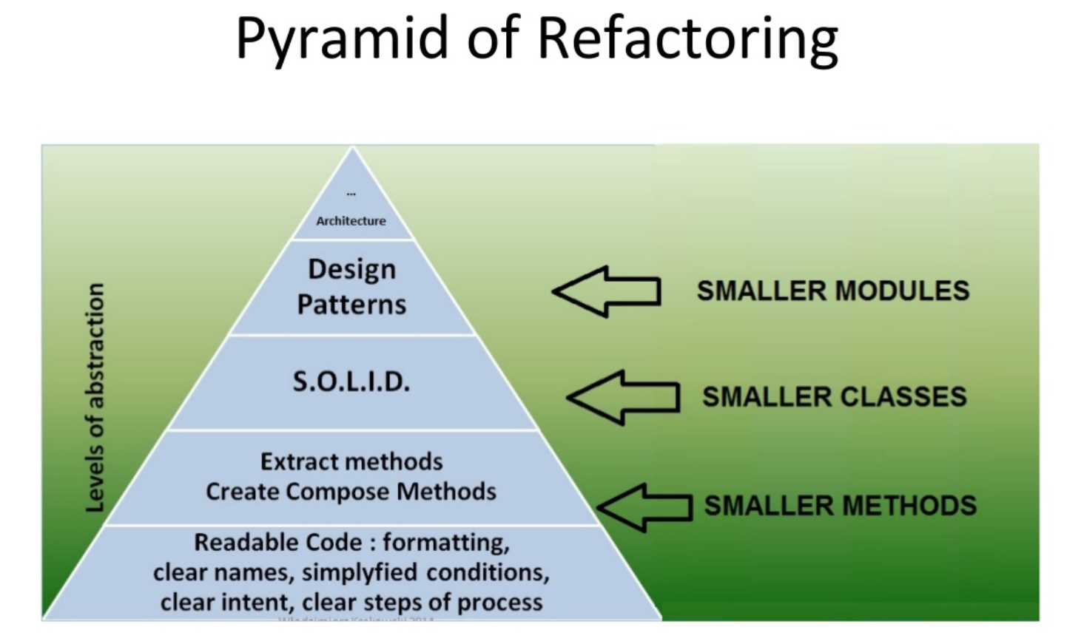

Slide 18
Zasady clean code

Slide 19
nazewnictwo
Nazwy oddające znaczenie (najlepiej biznesowe) - jeżeli potrzebny komentarz to nazwa nie jest najlepsza
Jedna spójna nazwa w całym kodzie (łatwiej znaleźć konkretną nazwę)
Długa czytelna nazwa jest lepsza od krótkiej enigmatycznej
Opisowa długa nazwa jest lepsza od opisowego długiego komentarza
int s; //elapsed time in seconds ☹
int seconds;
int duration;
int durationInSeconds; ☺

Slide 20
NAZWY KLAS - RZECZOWNIKI
Rzeczownik lub grupa rzeczowników. Stosuj tylko łatwo wyszukiwane nazwy.
Pojedyncza odpowiedzialność.
Przykłady:
Employee
WavPlayer
PostalAddressDecoder
Do unikania:
Manager
Processor
Data
Info

Slide 21
NAZWY METOD - CZASOWNIKI
Akcesory i mutatory zgodnie z konwencją javabean:
setDataSource
getName
isNegative
Czasownik lub fraza z czasownikiem
save
removePage
sendEmail

Slide 22
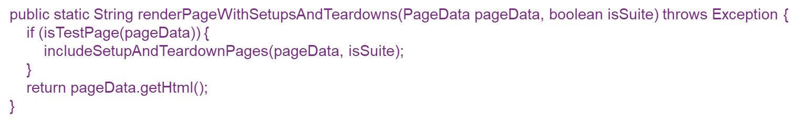
CZYTELNOŚĆ METOD – PODSTAWOWE ZASADY
Możliwie mała
Realizowanie tylko jednej rzeczy
Dobra nazwa wyjaśniająca tę jedną funkcjonalność
Wyrażenia warunkowe przeniesione do metod
Krótkie bloki w if, else, for
Bez dalszych zagnieżdżeń w blokach kodu
Usuwanie nieużywanych fragmentów kodu

Slide 23
Argumenty metod
Funkcje bezargumentowe są świetne: record.remove();
Funkcje z jednym argumentem są bardzo dobre: file.save(„output”);
Funkcje z dwoma argumentami są dobre: file.open(„input”, „r”);
Funkcje z trzema są akceptowalne: assertEquals(message, expected, actual);
Funkcje z więcej niż trzema argumentami są wstrętne i należy ich unikać.
Konieczność dodatkowej analizy wywołania
Utrudnione pisanie testów – konieczność pokrycia wszystkich kombinacji
Często lepiej przekazać obiekt
Funkcje z argumentami flagowymi powinny być unikane. Łamią zasadę SPR.
Metoda powinna robić to, o czym mówi jej nazwa. Zawsze można je rozbić:
printFile(true) = printFileWithHeader() + printFileWithoutHeader()

Slide 24
KLAUZULE DOZOROWANE VS. SINGLE RETURN POINT
UWAGA – Single Return Point jest bardzo starą zasadą odnoszącą się do języków typu assembler, COBOL, etc. W JAVIE ZASADY TEJ NIE STOSUJEMY!
Zamiast tego stosujemy tzw. klauzule dozorowane (Guard clause) czyli zamiast zagnieżdżać się coraz głębiej w ify, jeśli to możliwe (szczególnie kiedy else jest pusty) powinno się szybciej opuszczać metodę.
„ZŁY” PRZYKŁAD (Single return point, brak klauzul dozorowanych):
public void processUserParameters(Status status, Option option) {
if (status != Status.DO_NOTHING) {
doSth(status);
if (option != null) {
doSthElse(option, status, Session.getUser());
}
}
return;
}
DOBRY PRZYKŁAD (zastosowane klauzule dozorowane):
public void processUserParameters(Status status, Option option) {
if (status == Status.DO_NOTHING) return;
doSth(status);
if (option == null) return;
doSthElse(option, status, Session.getUser());
}

Slide 25
SEPARACJA LOGIKI OD OBSŁUGI BŁĘDÓW
Połączona logika operacji i obsługa błędów:
Krótszy i bardziej przejrzysty zapis bez mieszania logiki z obsługą błędów:
if (deleteRegistryValue(value) == STATUS_OK) {
if (deleteRegistryKey(subkey) == STATUS_OK) {
if (deleteRegistryKey(key) == STATUS_OK) {
log.info("Keys and value deleted from registry");
} else {
log.error("Unable to delete key from registry");
}
} else {
log.error("Unable to delete subkey from registry");
}
} else {
log.error("Unable to delete value from registry");
}
try {
deleteRegistryValue(value);
deleteRegistryKey(subkey);
deleteRegistryKey(key);
} catch(RegistryException e) {
log.error(e, e);
}

Slide 26
NIGDY NIE ZWRACAJ NULL I ZABEZPIECZAJ KOD PRZED NULLAMI
Lepiej zwrócić pustą listę, Null Object lub Optional (Java 8) - zwracanie null’i powoduje dużo błędów w oprogramowaniu i ma duży wpływ na zrozumiałość kodu
Stosuj Objects.nonNull(foo);
public void setFoo(Foo foo){
Objects.nonNull(foo);
foo.print();
}

Slide 27
Obsługa błędów – podstawowa zasada
Co jest nie tak z tym kodem?
public void deleteRegistryValueWithKeys() {
try {
internalDeleteRegistryValueWithKeys();
} catch(RegistryException e) {
//should not happen
}
}

Slide 28
Obsługa błędów – podstawowa zasada
public void deleteRegistryValueWithKeys() {
try {
internalDeleteRegistryValueWithKeys();
} catch(RegistryException e) {
//should not happen
}
}
Brak informacji w logach, że coś poszło źle
Znacznie utrudnione diagnozowanie błędów w działaniu
Trzeba przerzucić albo zalogować

Slide 29
Obsługa błędów – podstawowa zasada
Co jest nie tak z tym kodem?
public void deleteRegistryValueWithKeys() {
try {
internalDeleteRegistryValueWithKeys();
} catch(RegistryException e) {
log.error("Problem with deleting registry key");
}
}

Slide 30
Obsługa błędów – podstawowa zasada
public void deleteRegistryValueWithKeys() {
try {
internalDeleteRegistryValueWithKeys();
} catch(RegistryException e) {
log.error("Problem with deleting registry key”, e);
}
}
Wyjątek jako drugi argument, aby zalogować również stos

Slide 31
KOMENTARZE
Źle:
//Check if payment can be moved to archive
if ((payment.isPaid() &&
payment.payDate() + 30 < currentDate &&
!payment.isArchiveForbidden())
// Method send message to file
public void print(String s) {...}
Dobrze:
if (payment.canBeMovedToArchive())
public void sendMessageToFile(String message) {...}
„Don't comment bad code – rewrite it”
B. Kernighan i P. Plaugher

Slide 32
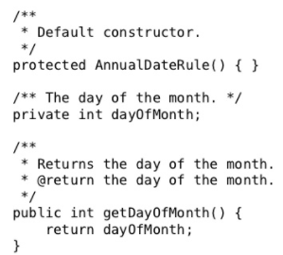
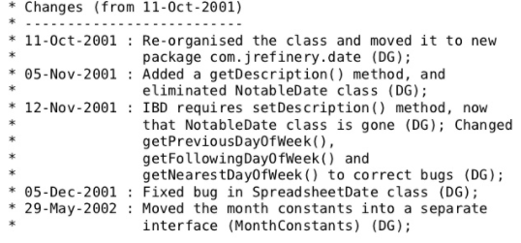
Złe KOMENTARZE
Czytelny kod nie wymaga komentowania
Jeśli czujesz, że musisz napisać komentarz – unikaj bełkotu, pisz zwięźle i jasno
Usuwaj powtarzające się komentarze lub takie z generatorów kodu
Zamiast „komentarzy dziennika” wspomóż się systemem kontroli wersji
Unikaj nadmiarowości
😱

Slide 33
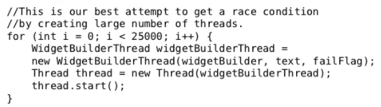

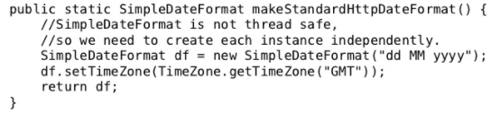

DOBRE komentarze
Wyjaśnienie specyficznego zachowania
//TODO – w sytuacjach, gdy w danej chwili nie można czegoś poprawić (ale z umiarem! i trzeba cyklicznie przeglądać i poprawiać)
Komentarze prawne
Ostrzeżenie o konsekwencjach

Slide 34
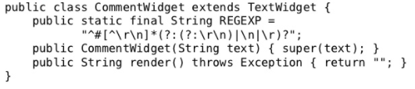
FORMAtowanie kodu
Celem formatowania jest komunikacja
Oddzielenie koncepcji – każda linia odstępu identyfikuje nowy, oddzielny zamysł
Odległość pionowa
Deklaracje zmiennych - powinny znajdować się blisko ich użycia
Zmienne instancyjne – na początku klasy
Funkcje zależne – jeśli jedna funkcja wywołuje drugą, to powinny się znajdować blisko siebie
Koligacja koncepcyjna – grupowanie funkcji o podobnym działaniu
Długość linijki kodu oraz intencyjne jej łamanie
Warto zdefiniować własne zasady kodowania i formatowania w zespole, w którym pracujemy

Slide 35
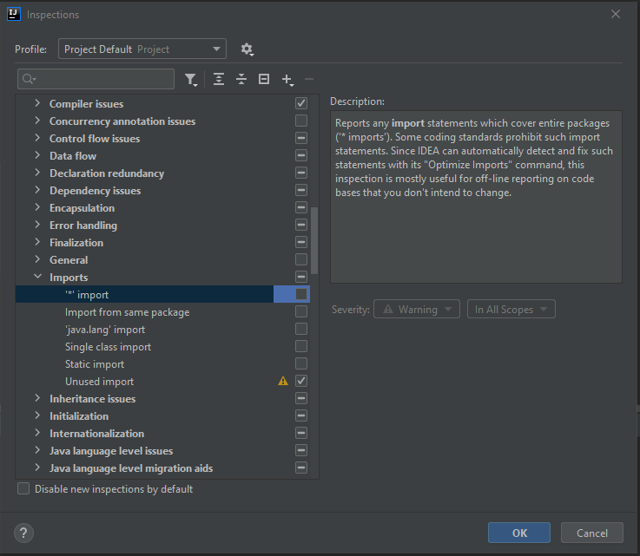
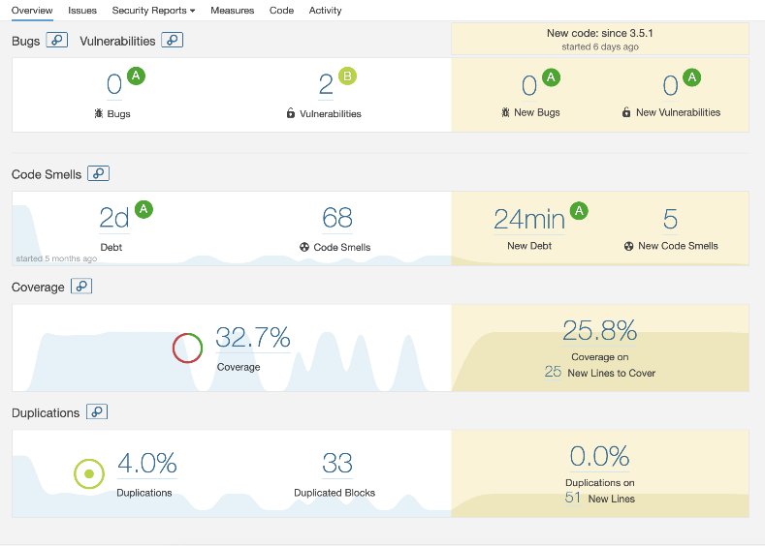
Sposoby i Narzędzia do analizy kodu
Inspekcja kodu z wykorzystaniem IDE
Wewnątrz zespołowy code review
Koncepcja git flow
Wspomaganie się narzędziami do zarządzania kodu: BitBucket, Github…
Sonar
Analizuje kod zgodnie ze zdefiniowanymi wcześniej zasadami i w ten sposób
sprawdza, czy te zasady zostały spełnione.

Slide 36
Dobre praktyki projektowe i architektoniczne oprogramowania

Slide 37
Przydatne zasady projektowe
YAGNI (You aren't gonna need it)
KISS (Keep it simple stupid)
DRY (Don't repeat yourself)
SOLID

Slide 38
Keep it simple stupid
Należy dążyć do prostych i zrozumiałych rozwiązań
Unikaj nadmiarowych i przekombinowanych rozwiązań
Pamiętaj o tym w kontekście pracy zespołowej: to co jest proste i zrozumiałe dla Ciebie, może takie nie być dla innych członków zespołu

Slide 39
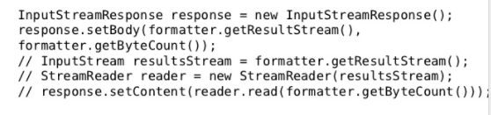
You aren’t gonna need it
Nie twórz kodu na zaś
Nie zostawiaj kodu „bo się przyda”
Jeśli fragment kodu jest zbędny, to należy go usunąć

Slide 40
Do not repeat yourself
Unikaj duplikowania kodu
Zduplikowany kod jest niewygodny w utrzymaniu
Wykonaj ekstrakcję do metody

Slide 41
SOLID
5 zasad architektury systemów zaproponowanych przez Roberta. C. Martina, Uncle Boba.
S - Single Responsibility Principle
O - Open-Closed Principle
L - Liskov Substitution Principle
I - Interface Segregation Principle
D - Dependency Inversion Principle
Wg Uncle Boba – program jest dobrze napisany jeśli łatwo daje się go zmieniać!

Slide 42
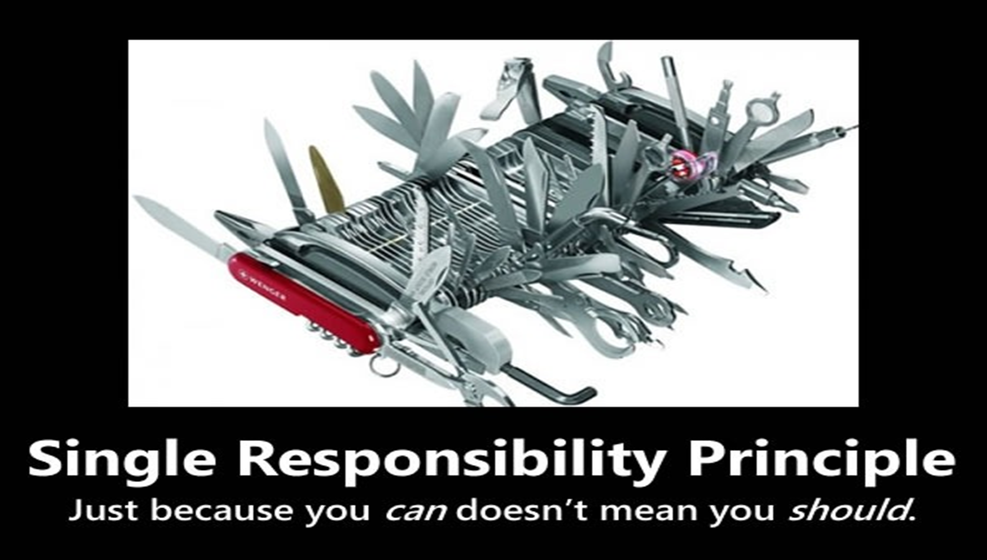

Slide 43
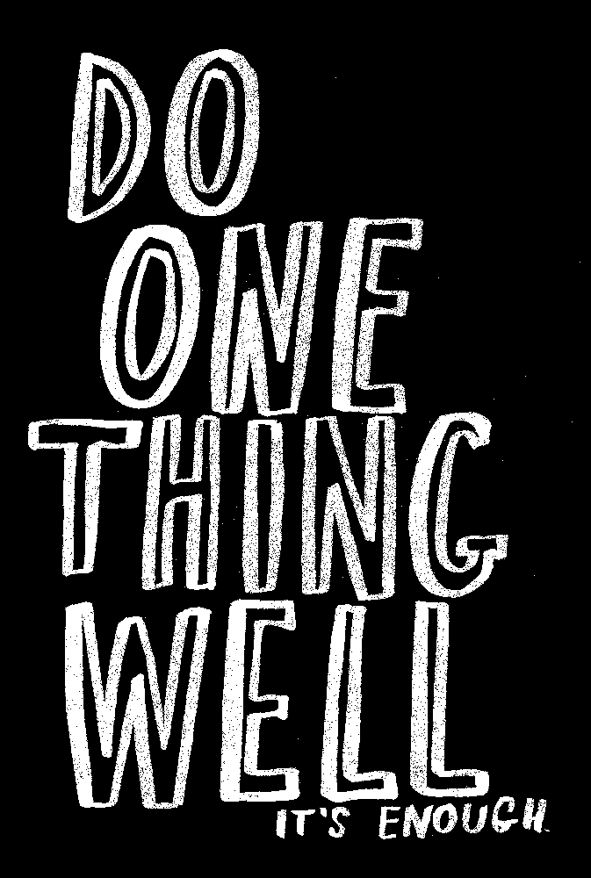
SPR - Zasada pojedynczej odpowiedzialności
Klasa powinna zmieniać się tylko z jednego powodu czyli powinna być odpowiedzialna tylko za jedną funkcjonalność
Rezultat: Klasy będą mniejsze i ich cel jasno zdefiniowany, co poprawi architekturę systemu i ułatwi jego zmianę w przyszłości. Zapobiega powstawaniu Boskich Klas (https://en.wikipedia.org/wiki/God_object )
Ile odpowiedzialności ma ta klasa?
class Employee {
public Pay calculatePay() {...}
public void sendMessage(String type, String message) {...}
public String getReport(int format) {...}
public void save() {...}
}

Slide 44
SPR - Zasada pojedynczej odpowiedzialności
Zły przykład – funkcja robi dwie rzeczy – dwa poziomy abstrakcji:
Dobry przykład:
public List<ResultDto> buildResult(Set<ResultEntity> resultSet) {
List<ResultDto> result = new ArrayList<>();
for (ResultEntity entity : resultSet) {
ResultDto dto = new ResultDto();
dto.setShoeSize(entity.getShoeSize();
dto.setNumberOfEarthWorms(entity.getNumberOfEarthWorms());
dto.setAge(computeAge(entity.getBirthday()));
result.add(dto);
}
return result;
}
public List<ResultDto> buildResult(Set<ResultEntity> resultSet) {
List<ResultDto> result = new ArrayList<>();
for (ResultEntity entity : resultSet) {
result.add(toDto(entity));
}
return result;
}
private ResultDto toDto(ResultEntity) {
ResultDto dto = new ResultDto();
dto.setShoeSize(entity.getShoeSize());
dto.setNumberOfEarthWorms(entity.getNumberOfEarthWorms());
dto.setAge(computeAge(entity.getBirthday()));
return dto;
}

Slide 45
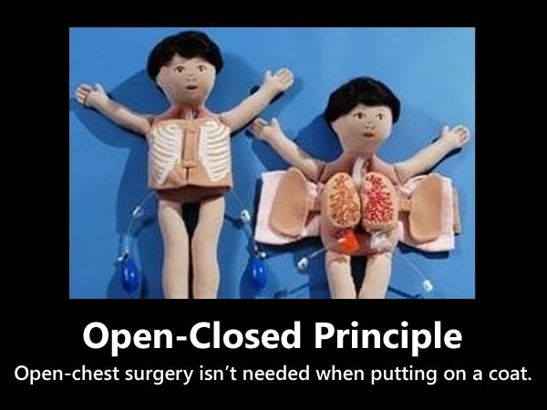

Slide 46
OCP - Zasada otwarte-zamknięte
Klasa powinna być otwarta na rozszerzenie i zamknięta na modyfikacje.
Oznacza to, że nowe funkcjonalności powinny być realizowane przez dziedziczenie (kompozycję, dekorację etc.) a nie przez zmianę już istniejących klas (oczywiście za wyłączeniem bug fixingu ☺)
Rezultat:
Trudniej zepsuć coś, co już działało
Powstaje obiektowa architektura kodu

Slide 47
OCP - Zasada otwarte-zamknięte
Źle
Dobrze
class GraphicEditor {
public void drawShape(Shape shape) {
if (shape.isCircle()) { ... }
else if (shape.isRectangle()) { ... }
...
}
}
class GraphicEditor {
public void drawShape(Shape shape) {
shape.draw();
}
}
interface Shape {
void draw();
}
class Circle implements Shape {
void draw() { ... }
}

Slide 48
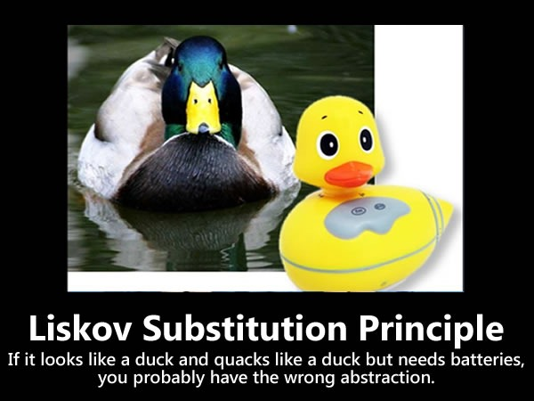

Slide 49
LSP - Zasada podstawienia Liskov
Barbara Liskov: ”Kod który używa klasy typu A musi być w stanie użyć podklasy A bez wiedzy o tym”.
Wszystkie podklasy muszą działać w ten sam sposób jak klasa bazowa. Oczywiście specyficzne zachowania w podklasie mogą być inne niż w klasie bazowej ale muszą być zgodne z oczekiwanym zachowaniem w klasie bazowej. Zasada zapewnia, że podklasa spełnia kontrakt zdefiniowany przez klasę rodzica.
public class Rectangle {
protected double a;
protected double b;
public void setA(double a) {
this.a = a;
}
public void setB(double b) {
this.b = b;
}
public double getArea() {
return a * b;
}
}
public class Square extends Rectangle {
@Override
public void setA(double a) {
this.b = a;
this.a = a;
}
// Co z setB() ?
}
public static void main(String[] args) {
Rectangle rectangle = new Rectangle();
rectangle.setA(5.0);
rectangle.setB(10.0);
System.out.println(rectangle.getArea());
Rectangle square = new Square();
square.setA(5.0);
square.setB(10.0); // Przecież wolno! ☹
System.out.println(square.getArea());
}

Slide 50
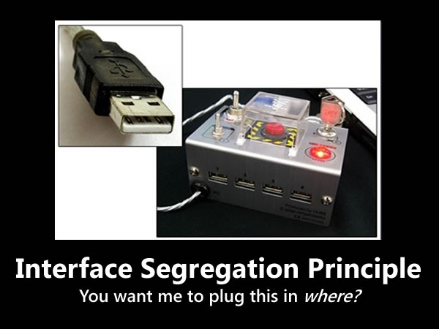

Slide 51
ISP - Zasada segregacji interfejsów
Klasa musi być zależna tylko od metod których używa
Dzielenie dużych interfejsów na mniejsze
Dobrze:
public interface LoginMessenger {
askForCard();
tellInvalidCard();
askForPin();
tellInvalidPin();
}
public interface WithdrawalMessenger {
tellNotEnoughMoneyInAccount();
askForFeeConfirmation();
}
public class EnglishMessenger implements LoginMessenger, WithdrawalMessenger { ... }
ŹLE:
public interface Messenger {
askForCard();
tellInvalidCard();
askForPin();
tellInvalidPin();
tellCardWasSiezed();
askForAccount();
tellNotEnoughMoneyInAccount();
tellAmountDeposited(); tellBalance();
}

Slide 52
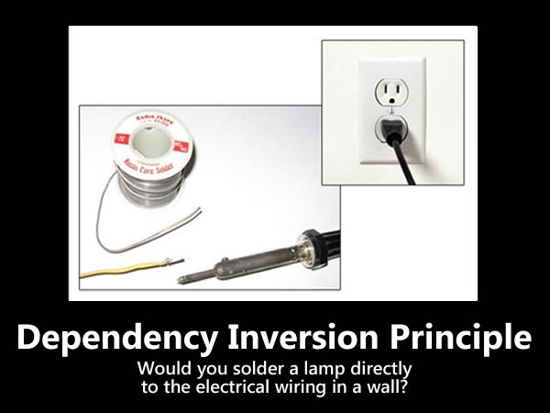

Slide 53
DIP - Zasada odwrócenia zależności
Wysokopoziomowe moduły nie powinny zależeć od modułów niskopoziomowych – zależności między nimi powinny wynikać z abstrakcji. Czyli innym słowy w klasach i metodach nie powinniśmy używać żadnych nazw konkretnych klas, mogą nazwy tylko interfejsów i klas abstrakcyjnych.
Również klasy nie powinny dziedziczyć po konkretnych klasach, jedynie po klasach abstrakcyjnych i interfejsach.
Inny przykład: Klasa realizująca powiadomienia nie powinna obsługiwać emaili, sms-ów itd – powinna otrzymać obiekt implementujący interejs z metodą send, a obiekt powinien zawierać logikę realizacji powiadomienia.
DOBRZE:
public interface Reader { char getchar(); }
public interface Writer { void putchar(char c)}
class CharCopier {
void copy(Reader reader, Writer writer) {
int c;
while ((c = reader.getchar()) != EOF) {
writer.putchar(c);
}
}
}
public Keyboard implements Reader {...}
public Printer implements Writer {…}
ŹLE:
class CharCopier { void copy() throws IOException { InputStream reader = System.in; OutputStream writer = System.out; int c; while ((c = reader.read()) != -1) { writer.write(c); } }

Slide 54
Podsumowanie - Bad code smells
Long Method – każda metoda dłuższa niż 10 linii powinna budzić niepokój
Large Class - klasa zawierająca dużo pól, metod, linii kodu
Primitive Obsession – używanie prymitywnych typów zamiast małych obiektów (takich jak waluta, zakres, specjalne ciągi dla numerów telefonów, etc.) i używanie stałych do kodowania informacji (np.: USER_ADMIN_ROLE = 1)
Long Parameter List – dłuższe niż 4 parametry
Duplicated Code
Comments
Dużo if, instance of lub switch statements – [Object-Orientation Abusers]
Dead code lub kod zostawiony do użycia w przyszłości (reguła YAGNI – You Ain’t Gonna Need It)
Duża ilość zmian kiedy chcesz zrobić małą zmianę (np. kiedy chcesz dodać nowy produkt musisz zmienić metody do wyszukiwania, wyświetlania) [Divergent Change]
Magic numbers

